Slide 1

【セクG企画】 Pythonプログラミング (人工知能/ディープラーニングのプログラミング)
2017年12月29日
名古屋校 2011期 越智 由浩

Slide 2

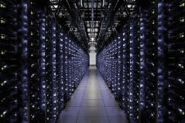

自己紹介
越智 由浩（おち よしひろ）
愛媛生まれの43歳。祖父母・両親・姉 ほぼ皆 美容師
鎌倉/東京育ち、名古屋在住、5人家族
1998年～日本アイ・ビー・エム
2012年～ネットアップ 名古屋支店長
2016年～ 〃 トヨタ担当 グローバル・マネージャ
2010年7月から半年間は単科、
2011年4月から大学院へ
2014年4月、卒業

Slide 3

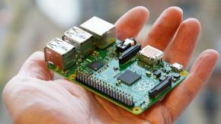
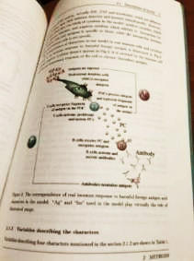
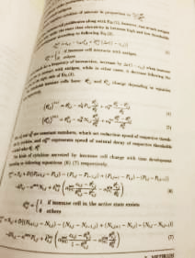
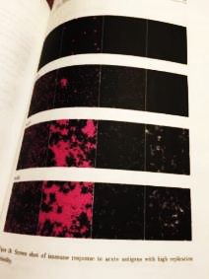
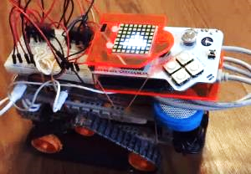
私とプログラミング
小学生の頃～
学生の時
カオス・複雑系
免疫系のコンピューター・シミュレーション
最近
オタクっぽい趣味の再燃

Slide 4






名古屋校 テクノベート勉強会 クラブ活動

Slide 5
今日のアジェンダ
今日の立ち位置、言葉の整理
ディープラーニングの
計算のやり方
計算の道具
ディープラーニングを用いた手書き文字(数字)認識の実例

Slide 6
今日のアジェンダ
今日の立ち位置、言葉の整理
ディープラーニングの
計算のやり方
計算の道具
ディープラーニングを用いた手書き文字(数字)認識の実例

Slide 7


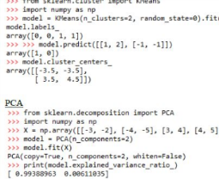
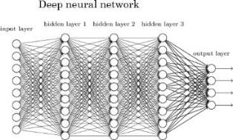
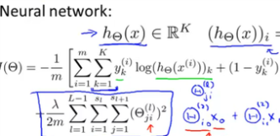
今日の立ち位置 ~ 人工知能を学ぶ中で
社会・ビジネス視点
ディープラーニングで何ができるのか、世の中がどう変わるのか
コトバノチガイ
両方の目を持とう!
今日はこちら側の基礎的なところ
サイエンス・
テクノロジー視点
ディープラーニングってそもそも中身は何をやっているのか

Slide 8
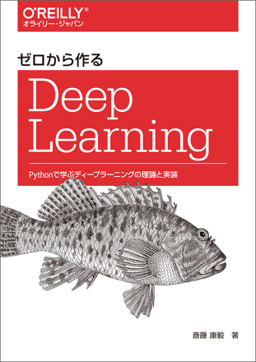
今日の内容のベースとなる本
内容、ソースコード、図など、こちらの本から引用しております
Amazonでディープラーニングで検索するとベストセラー本として簡単に見つかります
復習兼ねてぜひご購読をお勧めします

Slide 9
3時間後の皆さんの状態（期待値）
さらに学ぼうとして、その手の本とかwebコンテンツを見たときに「あぁぁあぁ、なんとなく見たことあるぞ」という親近感を得られる
Jupyterを触れるようになる—ディープラーニングを動かせる/試せる環境を手に入れることができる

Slide 10
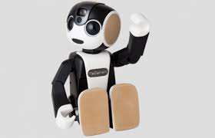
まず、言葉の整理
人工知能
「お、こいつ賢いな!」と思わせるもの、ふるまい。
またそれを探求する学問領域。

Slide 11
まず、言葉の整理
人工知能
人工知能を実現する一つの手段。
過去のデータ(知見/経験)に基づいて：
・将来を予測する
・未知のものを分類する
例）
eコマースサイトのリコメンド
迷惑メールの自動振り分け
機械学習

Slide 12
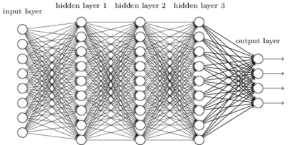
まず、言葉の整理
人工知能
機械学習
ディープラーニング
多階層(ディープな)ニューラルネットワークを用いた機械学習(ラーニング)

Slide 13
今日のアジェンダ
今日の立ち位置、言葉の整理
ディープラーニングの
計算のやり方
計算の道具
ディープラーニングを用いた手書き文字(数字)認識の実例

Slide 14
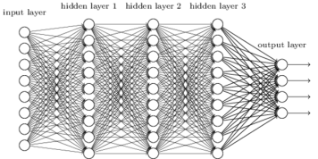
ニューラルネットワークモデルの計算ルール
重み(信号の伝わりやすさ)
1.0
発火のし易さ(バイアス)
0.1
入力元の
信号の強さ
+0.3
次のノードへ
0.5
0.2
活性化関数
(いくつか種類がある)

Slide 15
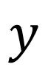
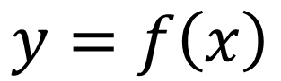
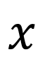
「関数」ってなに？
入力
$$x$$
出力
$$y$$
$$y=f\left(x\right)$$

Slide 16
ニューラルネットワークモデルの計算ルール
重み(信号の伝わりやすさ)
1.0
発火のし易さ(バイアス)
0.1
入力元の
信号の強さ
+0.3
次のノードへ
0.5
0.2
活性化関数
(いくつか種類がある)

Slide 17
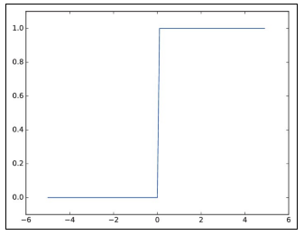
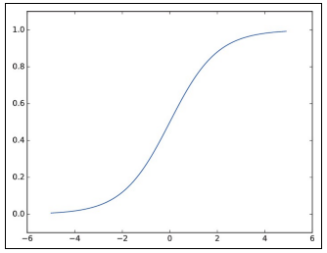
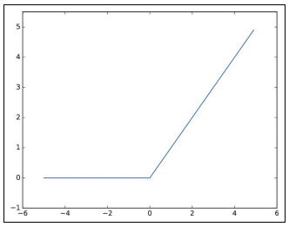
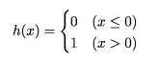
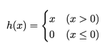
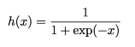
活性化関数
ReLU関数
(Rectified Linear Unit)
ステップ関数
シグモイド関数
出力
入力の総和＋バイアス

Slide 18

手触り感持って理解するために、さほどディープじゃないニューラルネットワークモデルを使って手計算してみよう

Slide 19
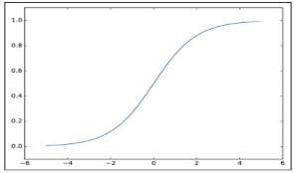
シグモイド関数
Input
+0.1
Output
1.0
0.1
0.1
+0.1
+0.1
0.1
0.3
0.4
+0.2
0.3
0.5
0.2
0.5
0.2
0.2
0.5
0.4
+0.2
+0.2
0.3
0.6
+0.3
0.4
0.6
シグモイド関数、参照シート
y
x | y
0.3 | 0.574
0.516 | 0.626
0.7 | 0.668
1.1 | 0.750
1.214 | 0.771
x

Slide 20
手計算結果
Input
Output
+0.1
sig(0.0574+0.134+0.225+0.1)=0.626
1.0
0.1
+0.1
+0.1
0.1
sig(0.1+0.1+0.1)=0.574
0.1
0.3
0.4
0.3
0.0626+0.154+0.1=0.317
0.5
+0.2
0.2
sig(0.3+0.2+0.2)=0.668
0.5
0.2
0.2
0.5
0.4
+0.2
+0.2
0.3
0.6
+0.3
0.4
0.6
sig(0.230+0.334+0.450+0.2)=0.771
sig(0.5+0.3+0.3)=0.750
0.188+0.308+0.2=0.696
sig()：シグモイド関数

Slide 21
100個
784個
10個
50個

Slide 22
出力
このくらいの数のニューラルネットワークを使うと、
手書きの文字認識ができちゃいます。
入力
100個
784個
計算
（膨大な量の
掛け算と足し算
と活性化関数）
10個
50個

Slide 23

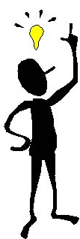
単調な計算の繰り返しはコンピューターの得意技。
プログラムを作って計算させちゃえばいい！
計算
（膨大な量の
掛け算と足し算
と活性化関数）
手計算じゃムリ！

Slide 24
今日のアジェンダ
今日の立ち位置、言葉の整理
ディープラーニングの
計算のやり方
計算の道具
ディープラーニングを用いた手書き文字(数字)認識の実例

Slide 25

ふたつの道具を手に入れよう
数学の道具 – 行列の計算
プログラミング – Python
（なぜPythonかは後ほど補足）

Slide 26
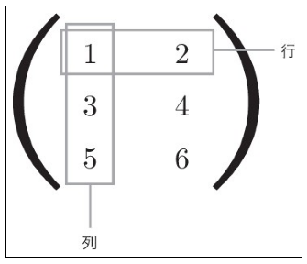
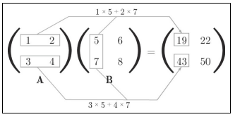
数学の便利な道具 – 行列、内積
なぜ便利かは後ほどわかる
3 x 2の行列の例
行列の内積の例

Slide 27
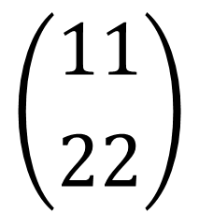
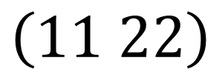
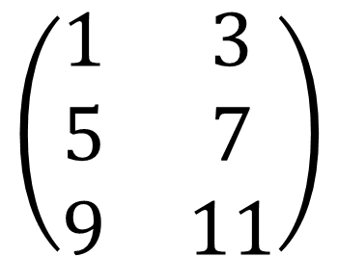
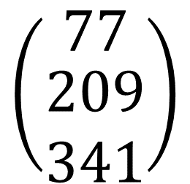
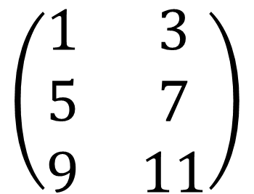
行列計算に慣れ親しむ
$$\left(\begin{matrix}1 & 3 \\ 5 & 7 \\ 9 & 11\end{matrix}\right)$$
$$\left({11 \atop 22}\right)$$
$$\left({77 \atop \begin{aligned}209 \\ 341\end{aligned}}\right)$$
?
・
=
$$\left(\begin{matrix}1 & 3 \\ 5 & 7 \\ 9 & 11\end{matrix}\right)$$
?
$$\left(11 22\right)$$
=
・

Slide 28


Slide 29
蛇足
いろいろな呼び方
行列 ＝ マトリックス ＝ 二次元配列 ＝ 二次元行列
数学っぽい 英語 プログラムのときよく使う 次元を明示的に
ベクトル ＝ 配列 ＝ リスト
数学っぽい プログラム‥ 特にPython
表記方法
行列は大文字 A, B, C..
ベクトルは小文字 a, b, c..

Slide 30
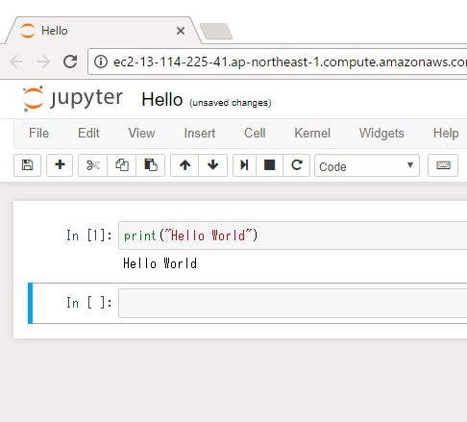


いよいよPythonプログラミングです
Jupyterというブラウザベースの開発環境を使います。
+
で、セル内のコマンド(プログラム)を実行します。
Notes:
Elastic IP: 13.230.91.163
http://13.230.91.163:8888

Slide 31
Python上で行列計算を行う
Jupyterを使う
import numpy as np
a = np.array([1, 2, 3])
print(a)
b = a + 3
print(b)
c = b * 10
print(c)
D = np.array( [[1,2,4], [3,5,7]] )
print(D)
E = np.array( [[3,4], [5,6], [5,4]] )
print(E)

Slide 32
先ほどの例をNumPyを使って計算してみましょう
Jupyterを使う
$$\left(\begin{matrix}1 & 3 \\ 5 & 7 \\ 9 & 11\end{matrix}\right)$$
$$\left({11 \atop 22}\right)$$
$$\left({77 \atop \begin{aligned}209 \\ 341\end{aligned}}\right)$$
?
・
=

Slide 33
先ほどの例をNumPyを使って計算してみましょう
Jupyterを使う
$$\left(\begin{matrix}1 & 3 \\ 5 & 7 \\ 9 & 11\end{matrix}\right)$$
$$\left({11 \atop 22}\right)$$
$$\left({77 \atop \begin{aligned}209 \\ 341\end{aligned}}\right)$$
?
・
=
X
y
z
import numpy as np
X = np.array( [[1,3], [5,7], [9,11]] )
y = np.array( [11,22] )
z = np.dot(X, y)
print(z)
← np.dotは内積を計算するコマンド

Slide 34
そのほかのNumPyのコマンドをいくつか試してみましょう
Jupyterを使う
青文字箇所を追加
import numpy as np
X = np.array( [[1,3], [5,3], [9,11]] )
y = np.array( [11,22] )
z = np.dot(X, y)
print(z)
print(X[0])
print(X[0][1])
print(X.shape)
X[3]と見ようとしたらどうなるでしょうか？
同じく、X[0][3]は？
Xのところをyやzに変えたらどうなるでしょうか？

Slide 35
なぜ、行列（内積）なんていう道具を使うのか？
それは、行列を使うとニューラルネットワークをシンプルに記述できるから。

Slide 36
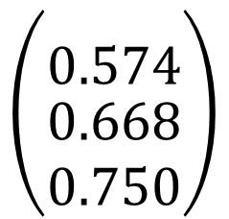
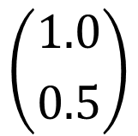
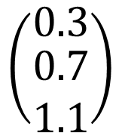
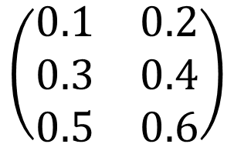
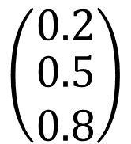
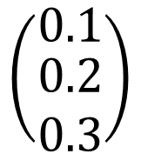
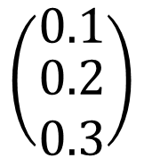
ニューラルネットワークを行列計算で表現してみる
sig() …シグモイド関数
先ほどの模型の前半部分
z = sig( W ・ x + b )
Input
+0.1
Output
1.0
0.1
0.1
+0.1
+0.1
$$\left(\begin{matrix}0.1 & 0.2 \\ 0.3 & 0.4 \\ 0.5 & 0.6\end{matrix}\right)$$
0.1
$$\left({1.0 \atop 0.5}\right)$$
$$\left({0.1 \atop \begin{aligned}0.2 \\ 0.3\end{aligned}}\right)$$
0.3
0.4
= sig( )
・
+
0.5
+0.2
0.3
0.2
0.2
0.5
0.5
+0.2
0.2
+0.2
$$\left({0.2 \atop \begin{aligned}0.5 \\ 0.8\end{aligned}}\right)$$
$$\left({0.1 \atop \begin{aligned}0.2 \\ 0.3\end{aligned}}\right)$$
0.4
= sig( )
+0.3
0.3
+
0.6
0.4
0.6
$$\left({0.574 \atop \begin{aligned}0.668 \\ 0.750\end{aligned}}\right)$$
$$\left({0.3 \atop \begin{aligned}0.7 \\ 1.1\end{aligned}}\right)$$
= sig( ) =
入力
x
重み
W
出力
z
ﾊﾞｲｱｽ
b
とすると、

Slide 37
ニューラルネットワークを行列計算で表現してみる
sig() …シグモイド関数
先ほどの模型の前半部分
z = sig( W ・ x + b )
Input
+0.1
Output
1.0
0.1
0.1
+0.1
+0.1
$$\left(\begin{matrix}0.1 & 0.2 \\ 0.3 & 0.4 \\ 0.5 & 0.6\end{matrix}\right)$$
0.1
$$\left({1.0 \atop 0.5}\right)$$
$$\left({0.1 \atop \begin{aligned}0.2 \\ 0.3\end{aligned}}\right)$$
0.3
0.4
= sig( )
こいつをPythonで実装してみよう！
・
+
0.5
+0.2
0.3
0.2
0.2
0.5
0.5
+0.2
0.2
+0.2
$$\left({0.2 \atop \begin{aligned}0.5 \\ 0.8\end{aligned}}\right)$$
$$\left({0.1 \atop \begin{aligned}0.2 \\ 0.3\end{aligned}}\right)$$
0.4
= sig( )
+0.3
0.3
+
0.6
0.4
0.6
$$\left({0.574 \atop \begin{aligned}0.668 \\ 0.750\end{aligned}}\right)$$
$$\left({0.3 \atop \begin{aligned}0.7 \\ 1.1\end{aligned}}\right)$$
= sig( ) =
入力
x
重み
W
出力
z
ﾊﾞｲｱｽ
b
とすると、

Slide 38
ニューラルネットワークを行列計算で表現してみる
Jupyterを使う
sig() …シグモイド関数
先ほどの模型の前半部分
z = sig( W ・ x + b )
Input
+0.1
Output
1.0
0.1
0.1
+0.1
+0.1
$$\left(\begin{matrix}0.1 & 0.2 \\ 0.3 & 0.4 \\ 0.5 & 0.6\end{matrix}\right)$$
0.1
$$\left({1.0 \atop 0.5}\right)$$
$$\left({0.1 \atop \begin{aligned}0.2 \\ 0.3\end{aligned}}\right)$$
0.3
0.4
= sig( )
・
+
+0.2
0.3
import numpy as np
def sig(x):
return 1 / (1 + np.exp(-x))
W = np.array([[0.1,0.2],[0.3,0.4],[0.5,0.6]])
x = np.array([1.0,0.5])
b = np.array([0.1,0.2,0.3])
z = sig( np.dot(W,x) + b )
print(z)
0.5
0.2
0.2
0.5
0.5
+0.2
0.2
+0.2
$$\left({0.2 \atop \begin{aligned}0.5 \\ 0.8\end{aligned}}\right)$$
$$\left({0.1 \atop \begin{aligned}0.2 \\ 0.3\end{aligned}}\right)$$
0.4
= sig( )
+0.3
0.3
+
0.6
0.4
0.6
$$\left({0.574 \atop \begin{aligned}0.668 \\ 0.750\end{aligned}}\right)$$
$$\left({0.3 \atop \begin{aligned}0.7 \\ 1.1\end{aligned}}\right)$$
= sig( ) =
入力
x
重み
W
出力
z
ﾊﾞｲｱｽ
b
とすると、

Slide 39
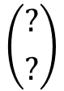
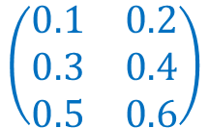
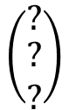
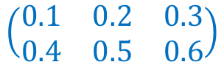
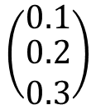
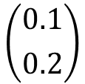
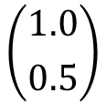
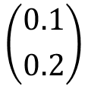
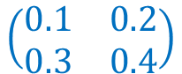
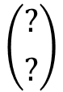
先ほどのニューラルネットの例
Jupyterを使う
+0.1
1.0
0.1
0.1
+0.1
+0.1
0.1
0.3
0.4
+0.2
0.3
0.5
0.2
0.2
0.5
0.2
0.5
0.4
+0.2
+0.2
+0.3
0.3
0.4
0.6
0.6
x
W1
b1
z1
W2
b2
z2
W3
b3
z3
$$\left({1.0 \atop 0.5}\right)$$
$$\left(\begin{matrix}0.1 & 0.2 \\ 0.3 & 0.4 \\ 0.5 & 0.6\end{matrix}\right)$$
$$\left({0.1 \atop \begin{aligned}0.2 \\ 0.3\end{aligned}}\right)$$
$$\left({? \atop \begin{aligned}? \\ ?\end{aligned}}\right)$$
$$\left(\begin{matrix}0.1 & 0.2 & 0.3 \\ 0.4 & 0.5 & 0.6\end{matrix}\right)$$
$$\left({0.1 \atop 0.2}\right)$$
$$\left({? \atop ?}\right)$$
$$\left(\begin{matrix}0.1 & 0.2 \\ 0.3 & 0.4\end{matrix}\right)$$
$$\left({0.1 \atop 0.2}\right)$$
$$\left({? \atop ?}\right)$$
z1=sig(W1・x+b1)
z2=sig(W2・z1+b2)
sig() …シグモイド関数
z3=W3・z2+b3

Slide 40
Jupyterを使う
import numpy as np
def sig(x):
return 1 / (1 + np.exp(-x))
W1 = np.array([[0.1,0.2], [0.3,0.4], [0.5,0.6]])
x = np.array([1.0, 0.5])
b1 = np.array([0.1, 0.2, 0.3])
z1 = sig( np.dot(W1, x) + b1 )
W2 = np.array([[0.1,0.2,0.3], [0.4,0.5,0.6]])
b2 = np.array([0.1, 0.2])
z2 = sig( np.dot(W2, z1) + b2 )
W3 = np.array([[0.1,0.2], [0.3,0.4]])
b3 = np.array([0.1, 0.2])
z3 = np.dot(W3, z2) + b3
print(z3)
コンピューターにニューラルネットワークの演算をさせる方法を手に入れた！

Slide 41
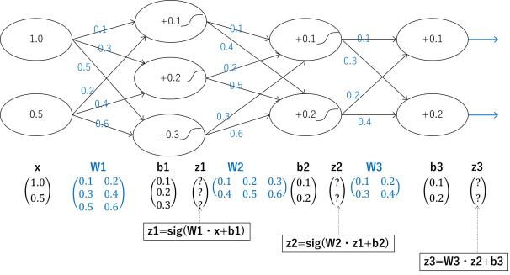

先ほどやったやつ
だったらこいつもいけるんじゃね？
b2
b3
b1
0
1
2
3
W2
W3
4
W1
5
50x784
100x50
10x100
6
7
8
z1
9
z1=sig(W1・x+b1)
z3
z2
x
z2=sig(W2・z1+b2)
層やノードの数が増えても、行列を使うとシンプルに表現できる!
そしてPythonプログラムで記述できる。
z3=W3・z2+b3

Slide 42
今日のアジェンダ
今日の立ち位置、言葉の整理
ディープラーニングの
計算のやり方
計算の道具
ディープラーニングを用いた手書き文字(数字)認識の実例

Slide 43
手書き文字(数字)認識をさせてみる
?
手書き文字認識
ディープラーニング
一体どう結びつくのか？
人間が文字認識する、をホワイトボードでやってみる

Slide 44



ディープラーニングの全体の流れ
データの準備
学習
検証／適用
MNIST手書き文字データ
http://yann.lecun.com/exdb/mnist/
6万文字分の学習用データ
1万文字分の検証用データ
b2
b3
b1
0
6万文字分の学習用データを使って、入力した手書き文字に対応した出力が得られるようにパラメータW1, W2, W3, b1, b2, b3 を調整
1
2
3
入力
出力
W1
W2
W3
4
100x50
5
50x784
10x100
6
7
z1
8
9
z3
x
z2
b2
b3
これは「５」です
学習済(うまくパラメータが調整された状態)のニューラルネットに検証用データを入力し、うまく認識されることを検証する
5
b1
0
1
2
これは「７」です
3
7
入力
出力
W1
W2
W3
4
100x50
5
50x784
10x100
6
9
7
これは「９」です
z1
8
9
z3
x
z2

Slide 45



ディープラーニングにおける学習とは
手書き文字を数値化し、
ニューラルネットに食わせ‥
28
b2
4.9
パラメータ(W1, W2, W3, b1, b2, b3 –全部で45,350個の数字)を少しずつ変えながら、入力に対応した箇所が大きな数値を示すような絶妙な組み合わせを探すプロセス
b3
-2.2
b1
0
-1.3
1
-1.1
出力
入力
2
3
2.7
28
W1
W2
W3
4
100x50
5
4.1
50x784
10x100
6
7.6
7
8
-3.2
z1
9
z3
5.3
x
z2
3.1
28x28=784個の格子(ピクセル)ごとに0~1の255段階の値で明るさを示すことで手書き文字を表現

Slide 46
具体的にどうアプローチするか—指標の定義
目指す姿
完璧に数字を判別できる状態
この損失関数が最小となるパラメータW1, W2, W3, b1, b2, b3 の組み合わせを探す
ギャップを示す指標(損失関数)を定義する→
現状
学習の途中段階

Slide 47





損失関数～当たってなさ具合の指標
b2
b3
y=-log(x)
100枚
b1
0
5
1
0
学習用
データ
0
2
正解箇所の値のｴﾝﾄﾛﾋﾟｰ
-logを計算
7
3
1
6
W1
W2
W3
4
9
50x784
100x50
10x100
5
出力を正規化
(出力総和=1)
3
6
7
8
z1
9
z3
MNIST計6万枚のデータ群から、ランダムに100枚を選び出す。
z2
100枚分計算して平均を求める。
これが損失関数の値となる。
x
一枚ずつニューラルネットに放り込んで計算
パラメータW1, W2, W3, b1, b2, b3 のある組み合わせ(学習の途中段階)における当たってなさ具合

Slide 48
（補足）指数関数を用いた正規化
正規化の様子を数直線で表現すると、
大小さまざまな数字について、それぞれの位置関係は保ったままで、
0から1のあいだにギュッと押し込む
且つ、値の総和が1になる
Excelシートで実際に試してみた例
=EXP(左セル)
適当な数字
左セルを%表示
0
－∞
+∞
=SUM(列の合計)
列のSUM
確かに足したら1
0
1
=(左セル)÷SUMの値

Slide 49

損失関数が最小となるパラメータを探す
損失関数E
当たってなさ
具合の指標
$$W←W−α\frac{∂E}{∂W}$$
$$b←b−α\frac{∂E}{∂b}$$
代入
パラメータ
W1, W2, W3, b1, b2, b3
代入
足元の坂の傾きを調べて、
その傾きの大きさに従って一歩進む。
それを繰り返して、Eの一番低いところにたどり着く

Slide 50

実際の学習の過程を見てみる

Slide 51
ディープラーニングの学習 ~ 奥深い世界
学習をいかに効率よく行うかが、実際にディープラーニングを使う上で大きな課題
学習(コンピューターの数値計算)の手法はそれ自体が奥深い研究テーマであり、誤差逆伝搬法(バックプロパゲーション)、SGD、Momentum、AdaGrad、Adam、…など、専門用語がバンバン出てくる領域。今日はそのあたりの深入りはやめときます

Slide 52
学習済のパラメータを使って、文字認識が正しく行われていることを確かめる
検証用のデータ
b2
例えば「6」
b3
b1
0
1
「6」と認識できるか？
実際にPythonで動かして
試してみよう！
2
3
W1
W2
W3
4
50x784
100x50
10x100
5
6
7
8
z1
9
z3
x
z2

Slide 53
ということで、一通りのおさらい

Slide 54
（ちょいと脱線） ディープラーニングでなぜPythonなのか？
Keras
Tensorflow
SciKitライブラリ
○○ライブラリ
Pythonにはディープラーニングのみならず、科学技術分野に有用なライブラリが豊富。
その土台を支えるのが、行列に関する演算を高速に・手軽に行うためのNumPyライブラリ。
SciPyライブラリ
NumPyライブラリ
Python(プログラム言語)
便利なコマンド・関数をパッケージにして、広く他の人にも使えるようにしたもの
キラーアプリとしてNumPyの存在が大きい

Slide 55
パラメータとハイパーパラメータ
パラメータ
W1, W2, W3, b1, b2, b3
(全部で45,350個の数字)
計算で求める
より高いコンピュータの計算能力が求められる
ハイパーパラメータ
何層にするか
各層のノードの数
活性化関数の種類
…
人による設計
何度も計算させながら試行錯誤を繰り返す

Slide 56

ハイパーパラメータ探求を体感

Slide 57








パラメータの更新手法の数々
ゼロから作るDeep Learning 6章より図を抜粋
Momentum
Adam
SDG
AdaGrad

Slide 58

さらに精度を上げる ~畳み込みニューラルネットワーク~
アニメーションでざっくりとしたイメージを理解する
http://cs231n.github.io/convolutional-networks/

Slide 59
評価に用いる畳み込みニューラルネットワークの構成
Jupyterを使う
Filter 5x5 x30枚
28
Bias
24
6
ReLU
24
+
24
28
…
12
100
10
24
30
…
…
…
…
12
30
30
Convolutional
ReLU
Pooling
Affine/
ReLU
Affine/
Softmax

Slide 60

（時間があれば‥） Raspberry Piを使った文字認識のデモ
6

Slide 61






話題の企業 – エヌビディア社
“謎のAI半導体メーカー”☺
行列計算を超高速に並列処理できるチップを開発。それを組み込んだ各種ハードウェアと、それらを活用するためのソフトウェア群を提供。
CADやCG、ゲームなどの3Dグラフィックス領域から、ディープラーニングへ適応領域を拡大。いずれも膨大な行列計算を必要とするアプリケーション領域。

Slide 62


まだまだ先は深いけど
まだ潜り始めたばっかり
今日の話の続きとして、畳み込みニューラルネットワークのさらなる発展、効率よく学習させるための様々なテクニックなど、学ぶべきテーマはまだまだあります
しかし、その基本となるのは今日学んだニューラルネットワークと、それを多層構造化したモデルです
これからニュースや記事でディープラーニングを見かけたときに、いままでよりも多少なりとも中身に親近感を持って理解できる一助となれば幸いです

